Slide 1

Министерство науки и высшего образования Российской Федерации Федеральное государственное бюджетное образовательное учреждение высшего образования
«Московский государственный технический университет
имени Н.Э. Баумана (национальный исследовательский университет)»
(МГТУ им. Н.Э. Баумана)
Курсовой проект по курсу «Компьютерные сети» на тему: Система управления версиями с шифрованием RSA
Автор: Мередова А. Группа: ИУ7-76
Автор: Нгуен Ф.С. Группа: ИУ7и-76
Научный руководитель: Рогозин Н.О.
МГТУ им. Баумана, 2021

Slide 2
Цель работы решение проблем предметной
области:
Проблема надежности апдейтов
Возможность возврата к более ранней версии
Упрощение командной разработки

Slide 3
Детализация задачи:
загрузка/выгрузка/удаление файлов из системы;
регистрация/вход пользователей в систему;
хранение версий
возвращение к старым версиям.

Slide 4

Выбор ЯП для проекта:
Язык программирования - Си

Slide 5
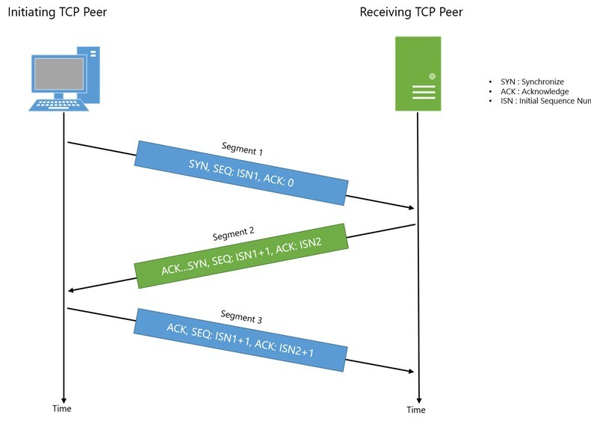
TCP

Slide 6

Клиент-серверная модель

Slide 7
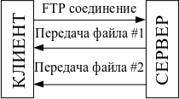
Общая схема протокола FTP

Slide 8
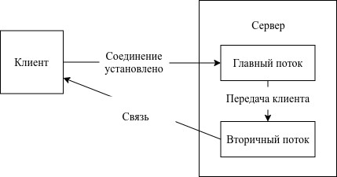
Обслуживание клиентов

Slide 9
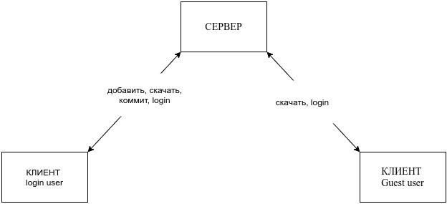
Схема прав пользователей
contributor
Normal user

Slide 10
Возможные улучшения:
Шифрование файлов больших объемов.
Сжатие.
Использование облачных технологий

